Slide 1
Kiểm tra bài cũ:
Cho biết sơ đồ một số nguyên tử sau:
2+
6+
13+
20+
Helium
Carbon
Aluminium
Calcium
Hãy chỉ ra: số p trong hạt nhân, số e trong nguyên tử ?

Slide 2



Trong thành phần sữa có nguyên tố hóa học calcium
Hàm lượng calcium
NGUYÊN TỐ HÓA HỌC LÀ GÌ?
Hàm lượng calcium cao

Slide 3
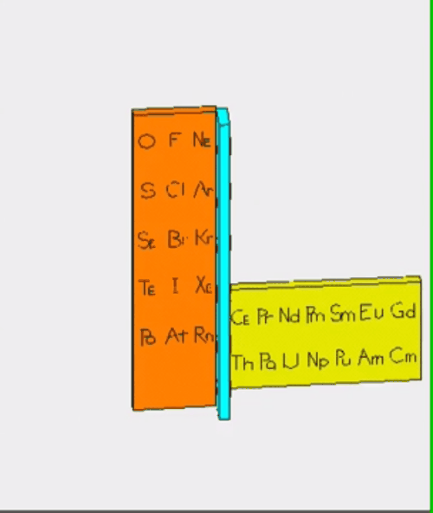
NGUYÊN TỐ HÓA HỌC
BÀI 5

Slide 4



I. Nguyên tố hóa học là gì?
1. Định nghĩa
1 nguyên tử Iron
2 nguyên tử Iron
3 nguyên tử Iron
Tập hợp rất nhiều nguyên tử Iron

Slide 5
I. Nguyên tố hóa học là gì?
1. Định nghĩa
…
…
Nếu xếp hàng liền nhau, thì với độ dài 1mm thôi cũng có tới 4 triệu nguyên tử Iron

Slide 6

I. Nguyên tố hóa học là gì?
1. Định nghĩa
3 vạn tỉ tỉ nguyên tử oxygen
6 vạn tỉ tỉ nguyên tử hydrogen
1 g nước
Nguyên tố hoá học là tập hợp những nguyên tử cùng loại, có cùng số proton trong hạt nhân.
● Số p là số đặc trưng của một nguyên tố hoá học.

Slide 7

I. Nguyên tố hóa học là gì?
Các nguyên tử của cùng một nguyên tố hoá học có tính chất hoá học giống nhau hay không?
1. Định nghĩa
Các nguyên tử thuộc cùng một nguyên tố hoá học có cùng số p → cùng số e nên có tính chất hoá học giống nhau.
Tập hợp tất cả các nguyên tử có số p = 8 đều là nguyên tố Oxygen
Các nguyên tử Oxygen đều có tính chất hoá học giống nhau .
Ví dụ

Slide 8
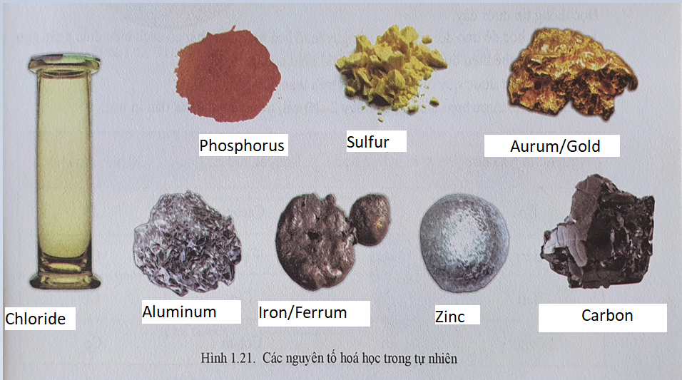
I. Nguyên tố hóa học là gì?
1. Định nghĩa
Các nguyên tố hóa học trong tự nhiên

Slide 9


I. Nguyên tố hóa học là gì?
Em có biết:
Tính đến tháng 12 năm 2016 có 118 nguyên tố đã được xác nhận.
Trong khoa học để trao đổi với nhau về nguyên tố hoá học, cần phải có cách biểu diễn ngắn gọn chúng mà ai cũng có thể hiểu được, người ta dùng kí hiệu hoá học.
Ký hiệu hóa học được thống nhất trên toàn thế giới.
Vậy ký hiệu hóa học là gì?

Slide 10
I. Nguyên tố hóa học là gì?
2. Kí hiệu hóa học
●Mỗi nguyên tố hoá học được biểu diễn bằng 1 kí hiệu hoá học
Cách viết
Gồm 1 hoặc 2 chữ cái trong đó chữ cái đầu viết in hoa.
Chú ý
Ví dụ
Nguyên tố Hydrogen là H
Nguyên tố Calcium là Ca
Nguyên tố Iron là Fe
Nguyên tố Chlorine là Cl
Nguyên tố Potassium là K
Nguyên tố Aluminium là Al
Nguyên tố Sodium là Na

Slide 11
I. Nguyên tố hóa học là gì?
2. Kí hiệu hóa học
Mỗi kí hiệu còn chỉ một nguyên tử của nguyên tố đó.
Ví dụ:
S
Một nguyên tử Sulfur.
2 H
Hai nguyên tử Hydrogen.
5 Na
Năm nguyên tử Sodium.

Slide 12
m_{C} = 0,000 000 000 000 000 000 000 019 926 g = 1,9926.10⁻²³ g

Slide 13
Ví dụ:
Quy ước lấy 1/12 khối lượng nguyên tử Carbon làm đơn vị khối lượng nguyên tử, gọi là đơn vị Carbon
Viết tắt là đvC
Khối lượng tính bằng đơn vị Carbon của 1 số nguyên tử:
H = 1 đvC
O = 16 đvC
Ca = 40 đvC
C = 12 đvC

Slide 14
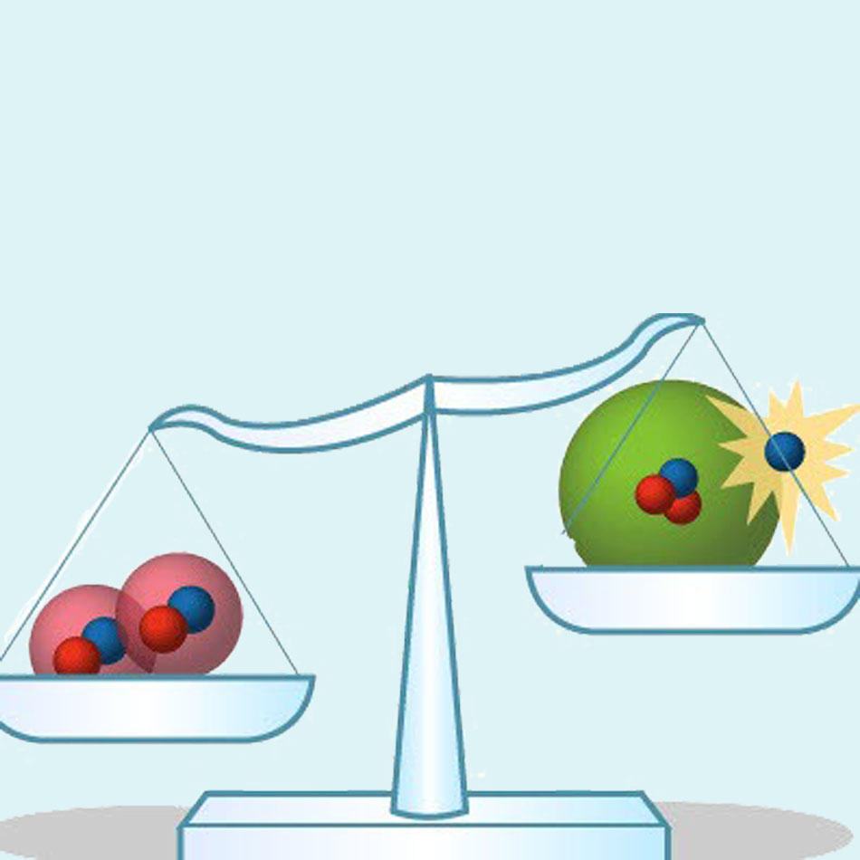
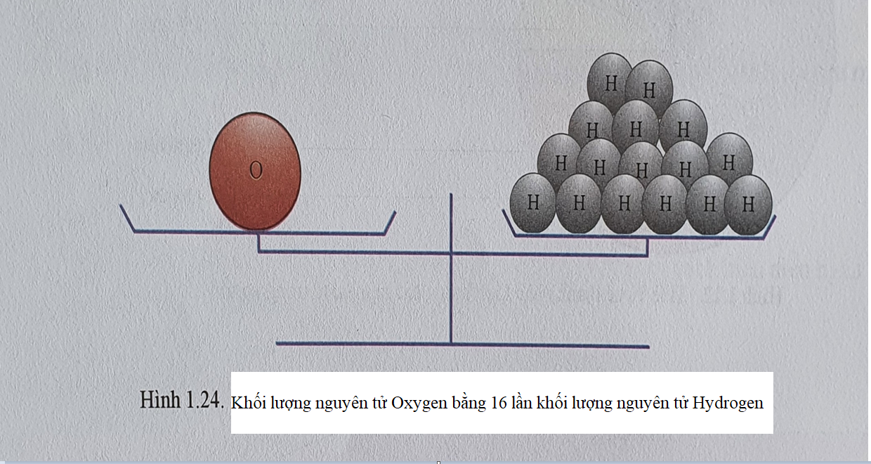
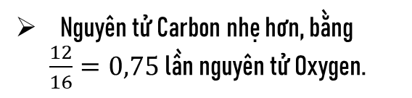
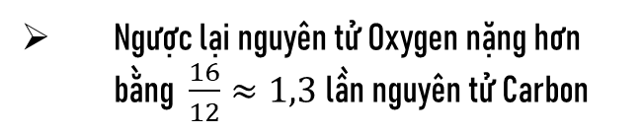
Các giá trị khối lượng này chỉ cho biết sự nặng nhẹ giữa các nguyên tử.
Ví dụ, theo đây ta biết được :
Nguyên tử Hydrogen nhẹ nhất.
Giữa hai nguyên tử Carbon và Oxygen:
Nguyên tử Carbon nhẹ hơn, bằng $\frac{12}{16}=0,75$ lần nguyên tử Oxygen.
Ngược lại nguyên tử Oxygen nặng hơn bằng $\frac{16}{12}≈1,3$ lần nguyên tử Carbon
Khối lượng tính bằng đơn vị cacbon chỉ là khối lượng tương đối.

Slide 15
II. Nguyên tử khối
Nguyên tử khối là khối lượng của 1 nguyên tử tính bằng đơn vị Carbon.
Thường có thể bỏ bớt các chữ đvC sau các số trị nguyên tử khối.

Slide 16

II. Nguyên tử khối
Mỗi nguyên tố có một nguyên tử khối riêng biệt.

Slide 17
Bài tập
1) Hãy so sánh nguyên tử Magnesium (Mg) nặng hay nhẹ hơn bao nhiêu lần so với
a) nguyên tử Carbon (C)
b) nguyên tử Sulfur (S)
c) nguyên tử Aluminium (Al)

Slide 18
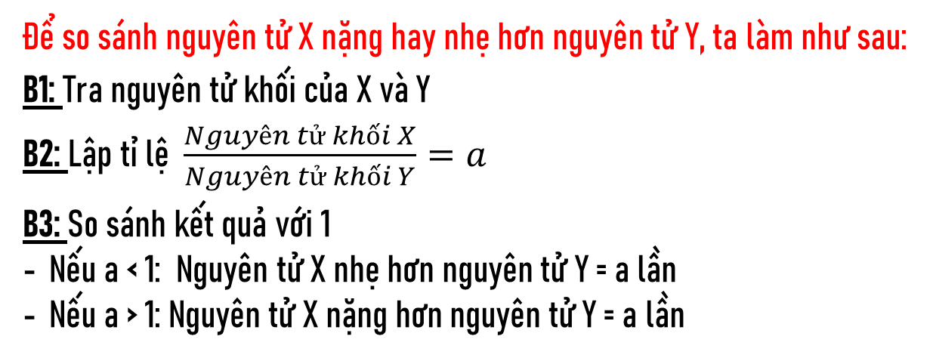
Bài tập
Để so sánh nguyên tử X nặng hay nhẹ hơn nguyên tử Y, ta làm như sau:
B1: Tra nguyên tử khối của X và Y
B2: Lập tỉ lệ $\frac{Nguyên tử khối X}{Nguyên tử khối Y}=a$
B3: So sánh kết quả với 1
Nếu a < 1: Nguyên tử X nhẹ hơn nguyên tử Y = a lần
Nếu a > 1: Nguyên tử X nặng hơn nguyên tử Y = a lần

Slide 19
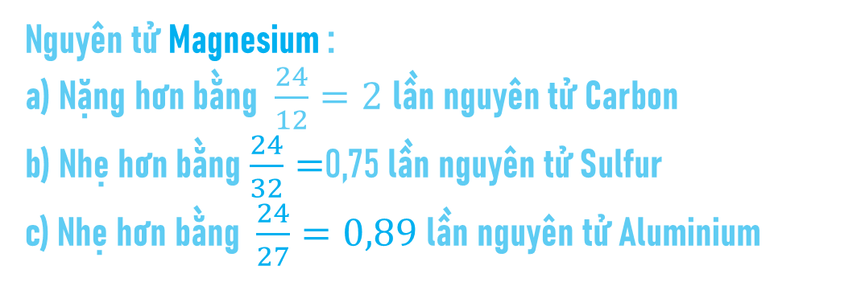
Đáp án
Nguyên tử Magnesium :
a) Nặng hơn bằng $\frac{24}{12}=2$lần nguyên tử Carbon
b) Nhẹ hơn bằng $\frac{24}{32}=$0,75 lần nguyên tử Sulfur
c) Nhẹ hơn bằng $\frac{24}{27}=0,89$lần nguyên tử Aluminium

Slide 20


